Slide 1
Provas Finais e Provas de Equivalência à Frequência – 3º ciclo Ano Letivo 2016 / 2017
AGRUPAMENTO DE ESCOLAS ALTO DOS MOINHOS

Slide 2
As Provas Finais(Português ou PLNM e Matemática) do 3º ciclo realizam-se em duas fases com uma única chamada cada.

Slide 3
A avaliação sumativa interna do final do 3º período tem como finalidades:
Formalização da classificação correspondente à aprendizagem realizada pelo aluno ao longo do ano letivo;
Decisão sobre transição de ano;
Verificação das condições de admissão à 1ª fase das provas finais
A 1ª fase das Provas Finais é obrigatória para todos os alunos exceto para os alunos não admitidos. É também obrigatória para alunos de CEF que queiram prosseguir estudos de nível secundário em cursos científico-humanísticos.

Slide 4
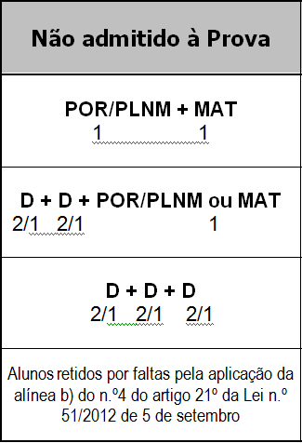
Alunos não admitidos à 1ª fase das Provas Finais
São considerados não admitidos à 1ª fase alunos que tenham classificações na avaliação sumativa interna que já não lhes permita superar as seguintes condições:
ficarem com classificação final inferior a 3 nas disciplinas de Português e Matemática;
ficarem com classificação final inferior a 3 em 3 ou mais disciplinas.

Slide 5
2ª fase das Provas Finais de Ciclo
A 2ª fase das Provas Finais destina-se aos alunos que:
Não reúnam condições de aprovação após a realização da 1ª fase;
Faltem à 1ª fase por motivos excecionais devidamente comprovados;
Não tenham sido admitidos à 1º fase
Excetuando os alunos que estão a realizar a 2ª fase por terem faltado à 1ª, para todos os outros a classificação obtida na 2ª fase das Provas Finais é considerada como classificação final da respetiva disciplina

Slide 6
Provas de Equivalência à Frequência
As Provas de Equivalência à Frequência realizam-se em duas fases:
1ªfase: 19 a 29 de junho
2ª fase: 20 a 27 de julho
Destinam-se a alunos autopropostos:
Fora da escolaridade obrigatória e que tenham anulado a matrícula até ao 5º dia útil do 3º período;
Tenham ficado retidos por faltas pela aplicação do previsto na alínea b) do n.º 4 do artigo 21º da Lei n.º 51/2012 de 5 de setembro;
Não reúnam condições de admissão como alunos internos para as provas finais da 1ª fase, em resultado da avaliação sumativa interna do final do 3º período.

Slide 7
Provas de Equivalência à Frequência (cont.)
Os alunos que não sido admitidos à 1ª fase das provas finais realizam, na 1ª fase, as provas de equivalência à frequência nas disciplinas em que não obtiveram aprovação exceto Português e Matemática (que serão realizadas apenas na 2ª fase).

Slide 8
Provas de Equivalência à Frequência (cont.)
Todos os alunos autopropostos realizam as provas finais de ciclo(Português ou PLNM e Matemática), que valem como provas de equivalência à frequência. Todos os alunos autopropostos realizam também uma prova oral na disciplina de Português ou de PLNM. Realizam-nas todos na 2ª fase exceto os alunos fora da escolaridade obrigatória que anulem a matrícula até ao 5º dia do 3º período.

Slide 9
Provas de Equivalência à Frequência (cont.)
Os alunos podem inscrever-se e realizar, na 2ª fase, as provas de equivalência à frequência podendo optar por realizar apenas as provas de equivalência à frequência de disciplinas com classificação inferior a 3 que lhes permitam reunir as condições de aprovação estabelecidas para o final do ciclo.
Nas provas de equivalência à frequência constituídas por um único tipo de prova, a classificação final de cada disciplina é a obtida nas provas realizadas, expressa na escala percentual de 0 a 100, convertida na escala de 1 a 5.
Nas provas de equivalência à frequência constituídas por duas componentes (escrita, oral ou prática), a classificação final da disciplina corresponde à média aritmética simples, arredondada às unidades, das duas componentes expressas em escala percentual de 0 a 100, convertida na escala de 1 a 5.

Slide 10
Esta informação não dispensa a consulta atenta da legislação referente a este assunto, nomeadamente:
Despacho Normativo n.º 1-F/2016 de 5 de abril
Despacho Normativo n.º 1-G/2016 de 6 de abril
Despacho n.º 8294-A/2016 de 24 de junho

